Slide 1
Tīmekļa lietojumprogramma tehnikuma inventāra uzskaitei
Autors:
Rīgas Valsts tehnikuma audzēknis Dmitrijs Semjonovs
Grupa DP4-3
2024

Slide 2
Uzdevuma nostādne
Kvalifikācijas darba uzdevums ir izveidot Inventāra uzskaites sistēmu priekš Rīgas Valsts tehnikuma.
Sistēmai jabūt iespējai eksportet datus un importet tos

Slide 3








Izstrādes tehnoloģijas
Laravel 9
Vue js 3
Vuetify
Nuxt 2
Ubuntu
PostgreSQL
Microsoft Azure
GitHub

Slide 4
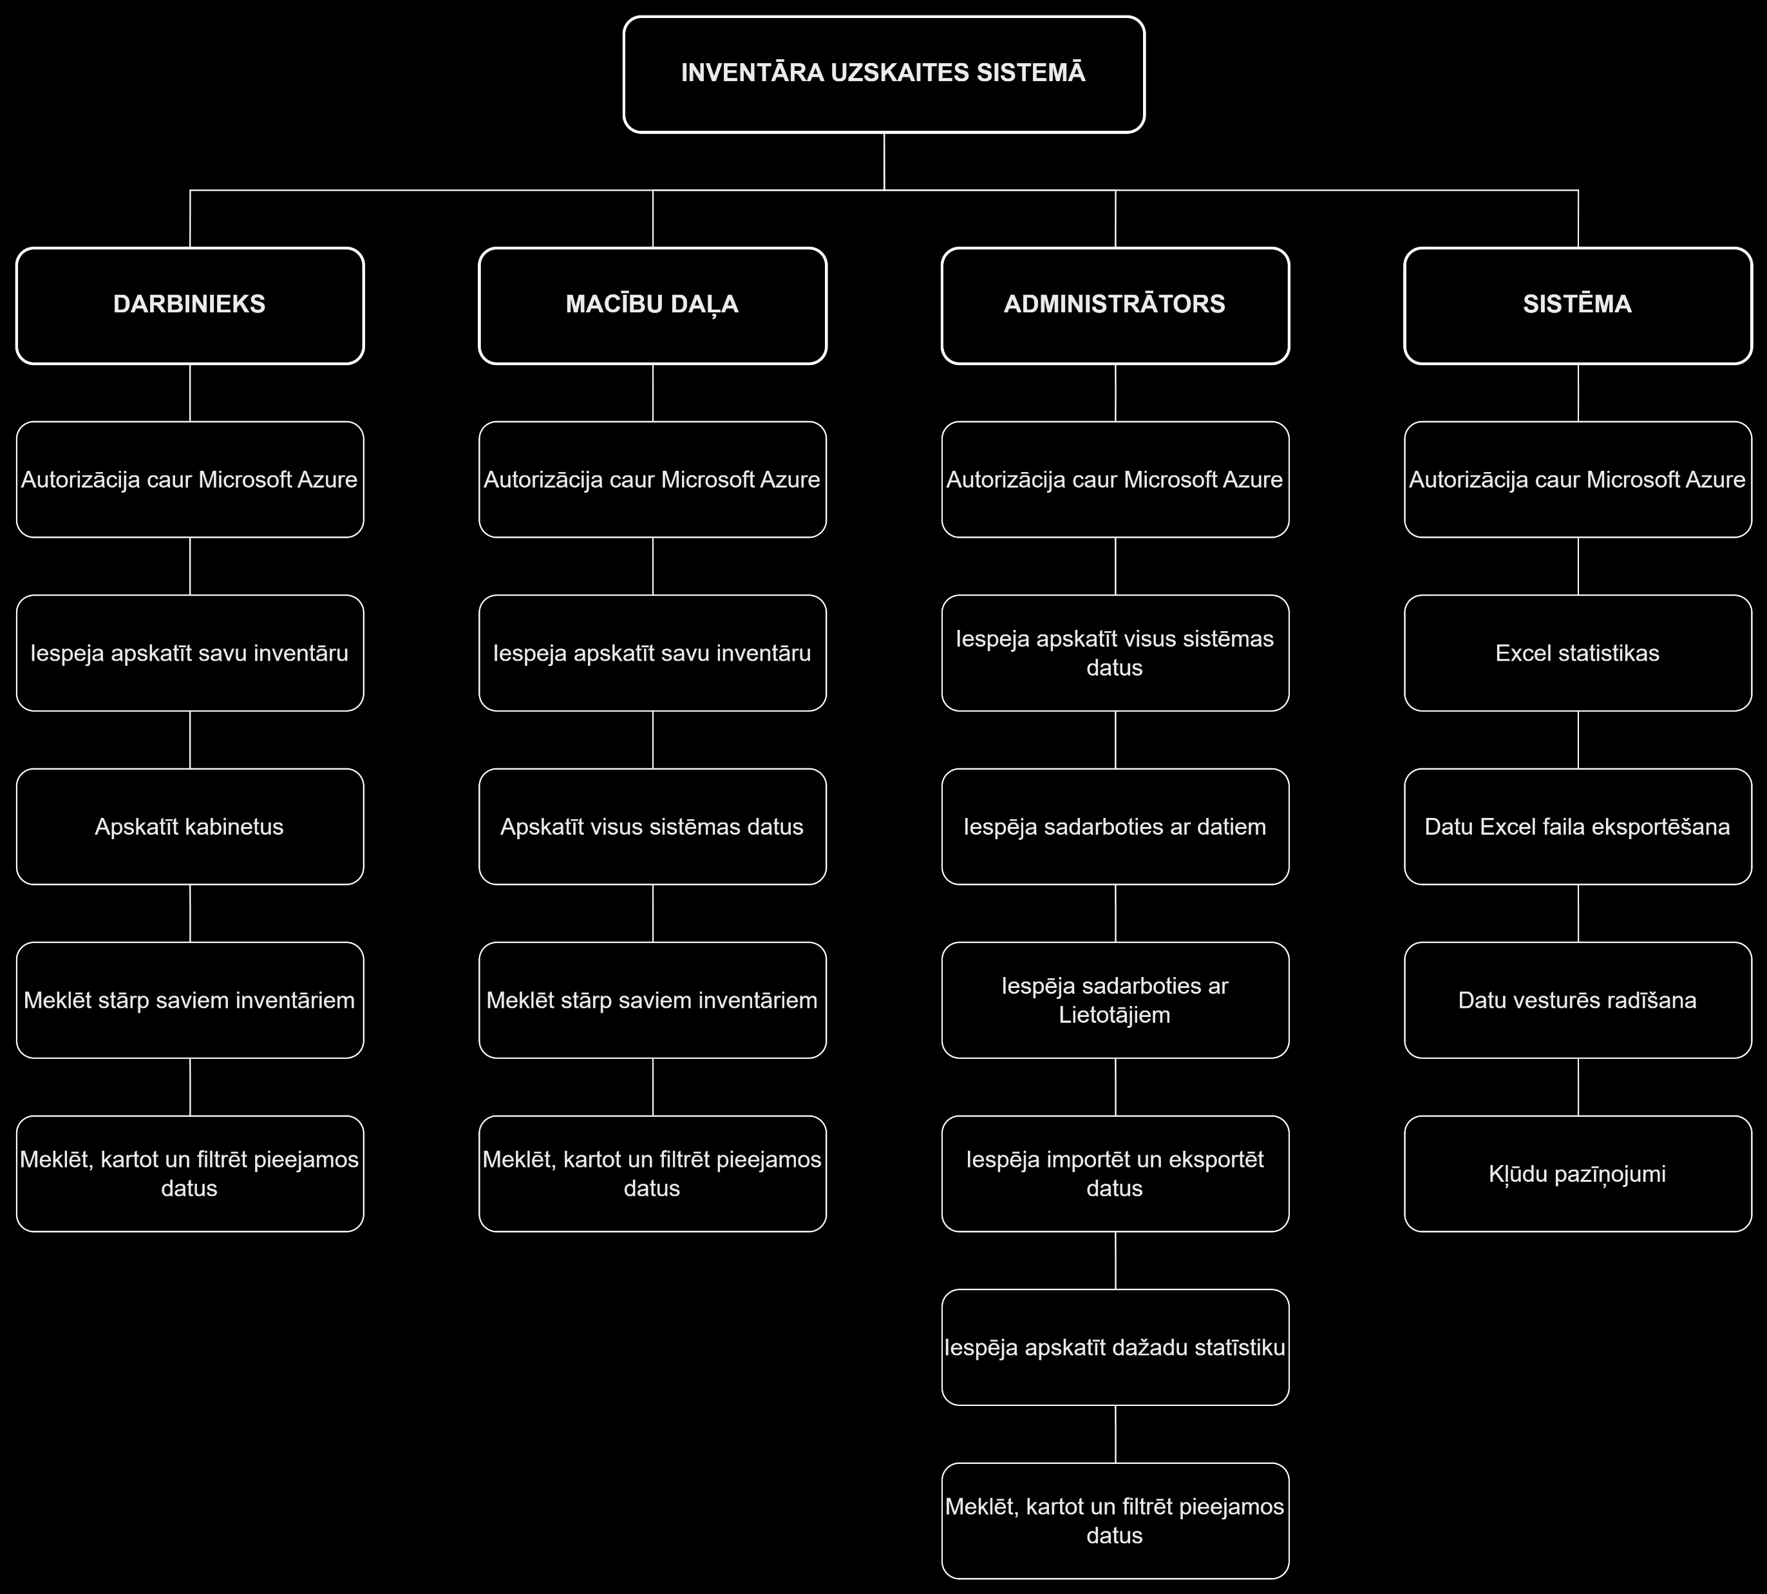
Funkcionālās dekompozīcijas diagramma

Slide 5
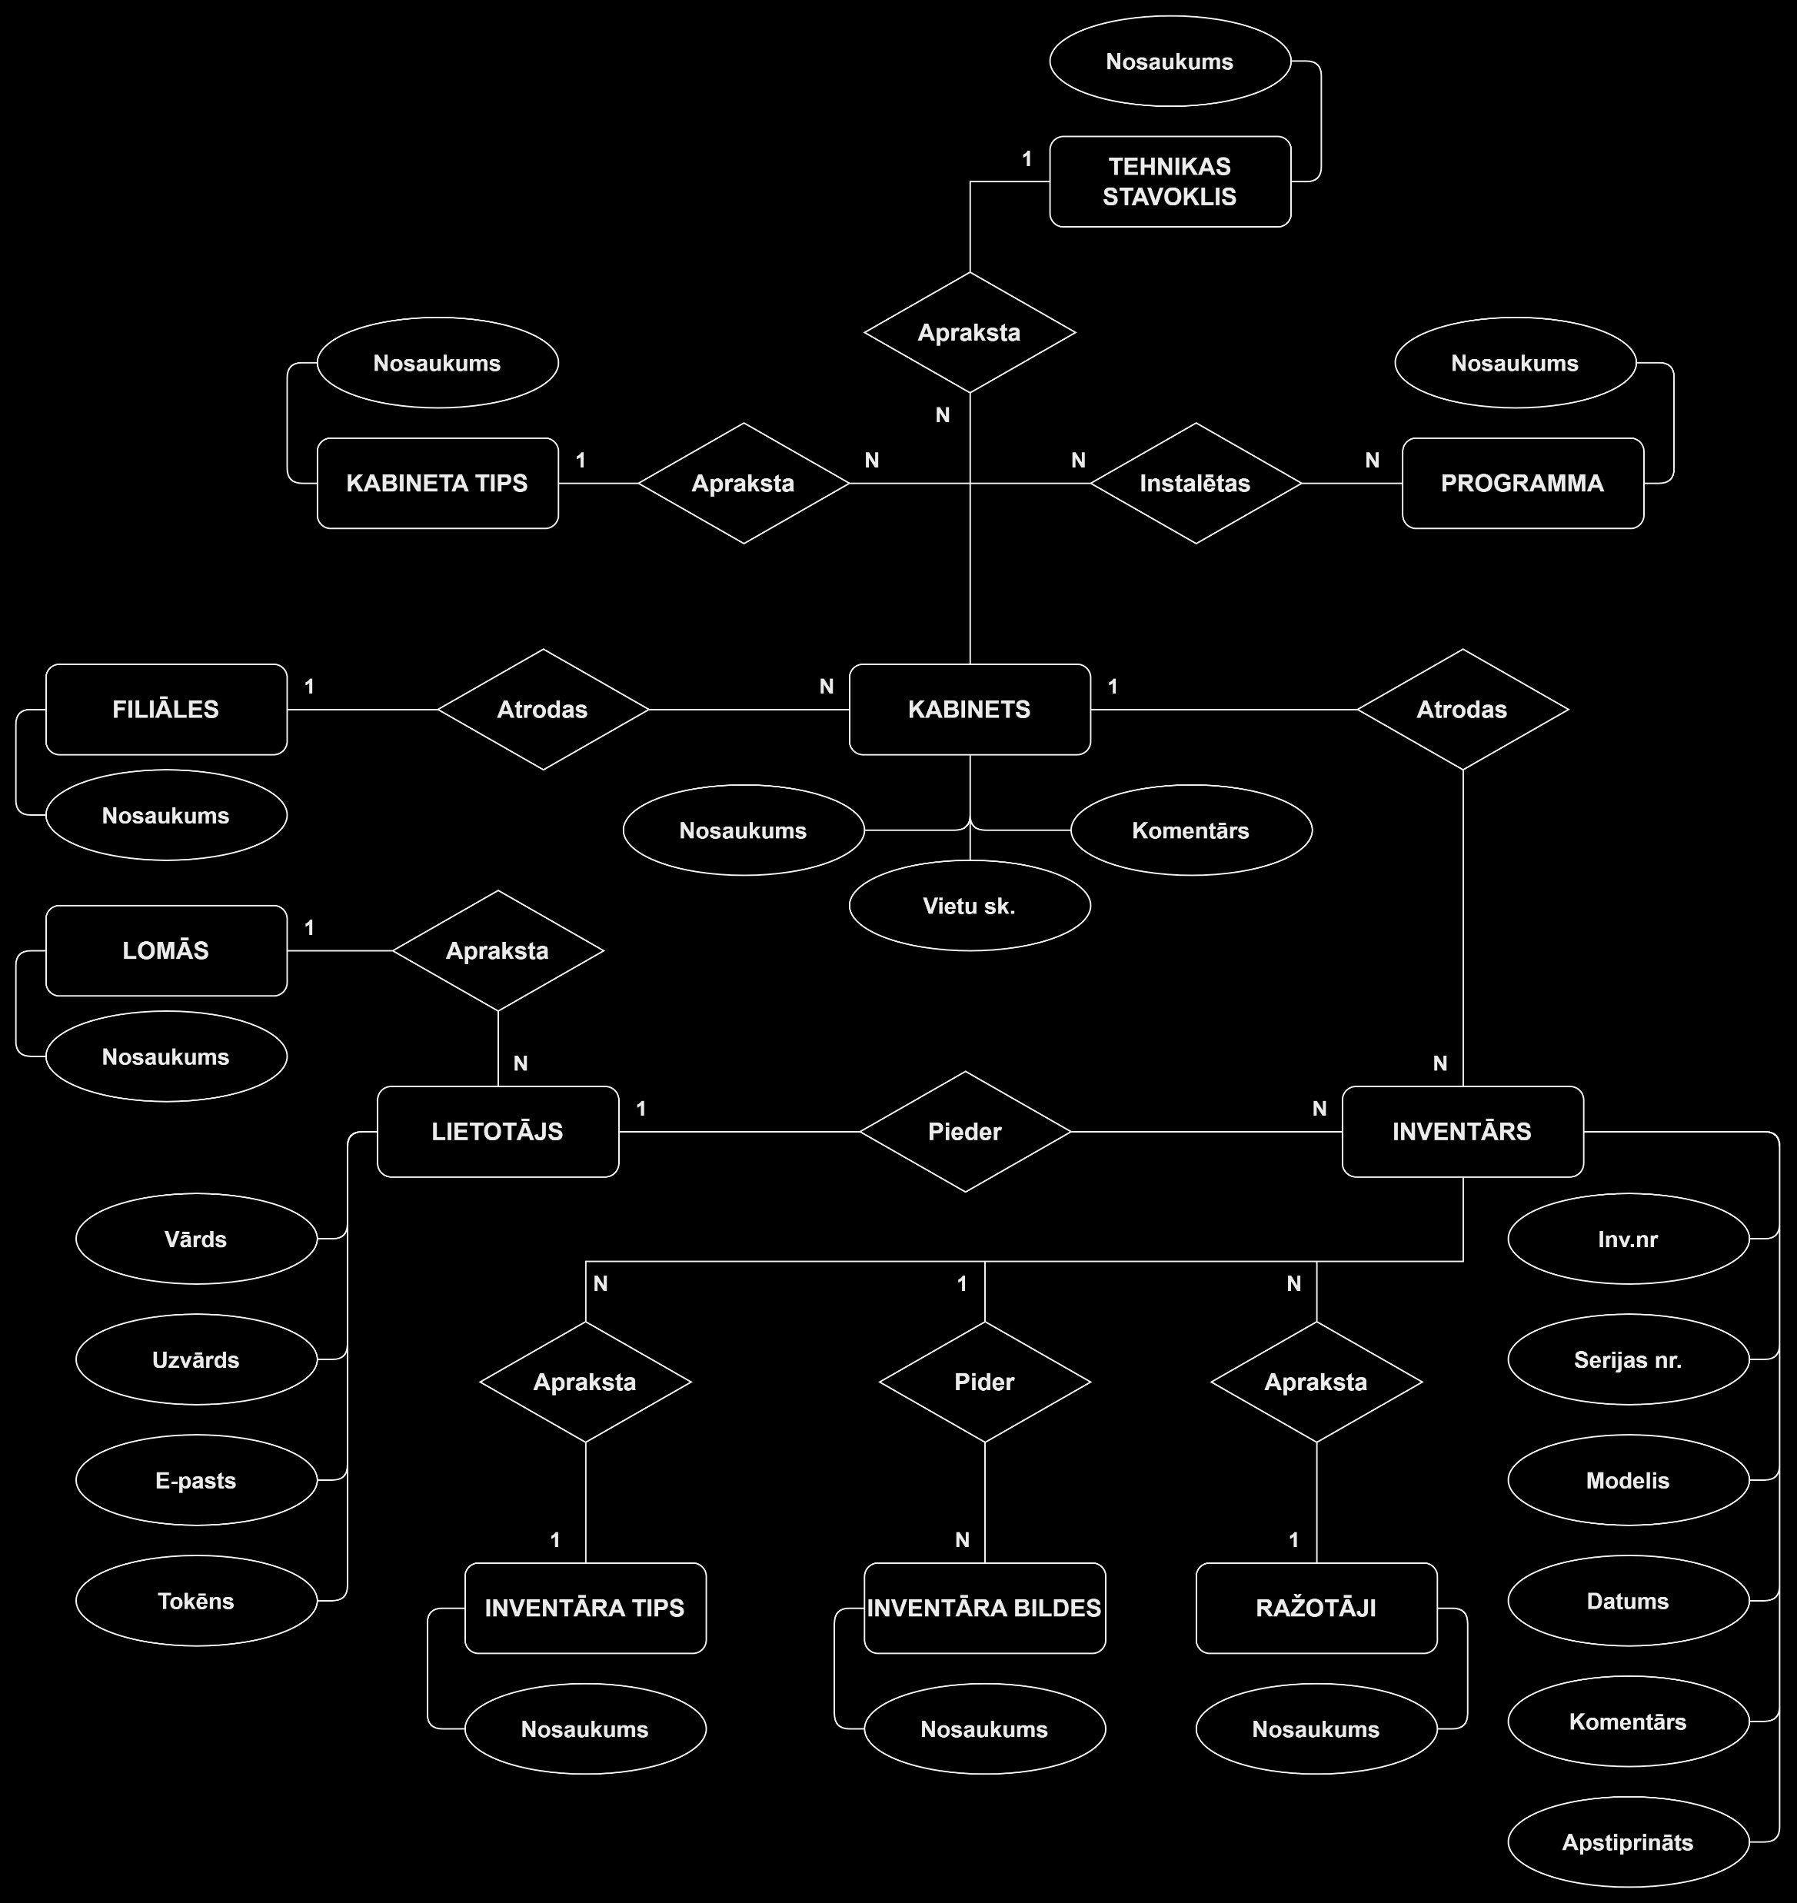
ER diagramma

Slide 6
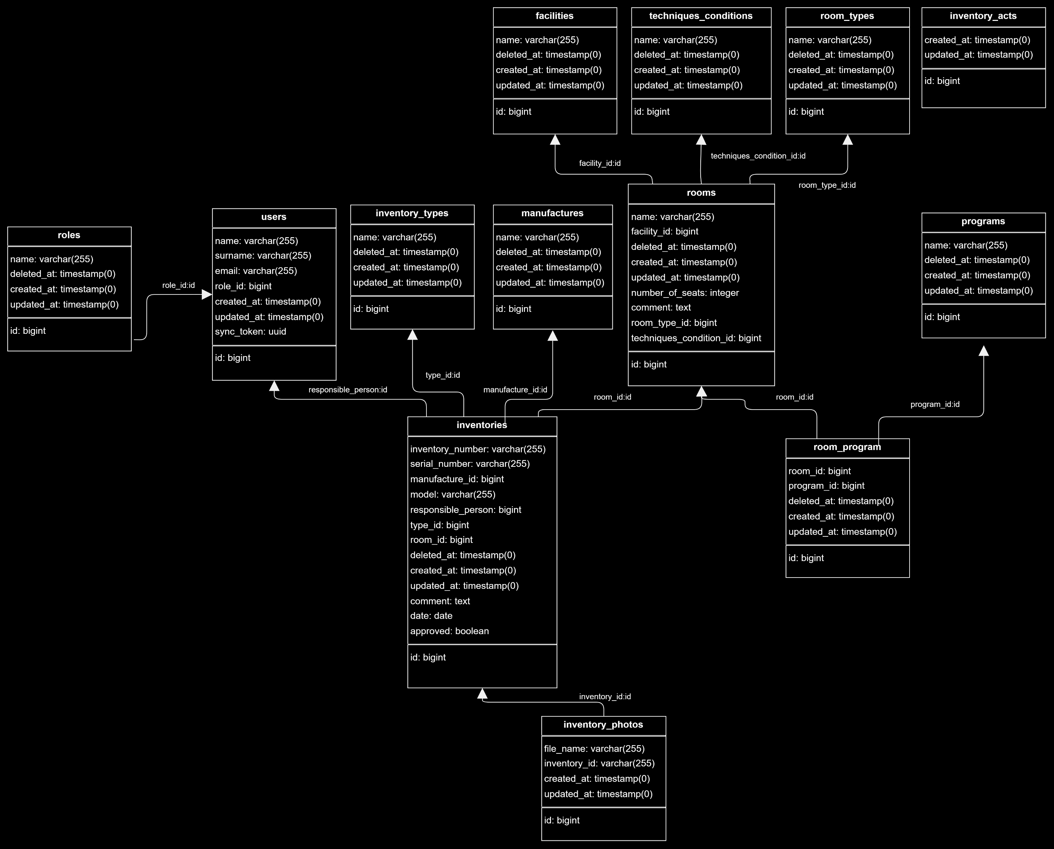
Tabulu saišu shēma

Slide 7

Datu plūsmu diagramma

Slide 8
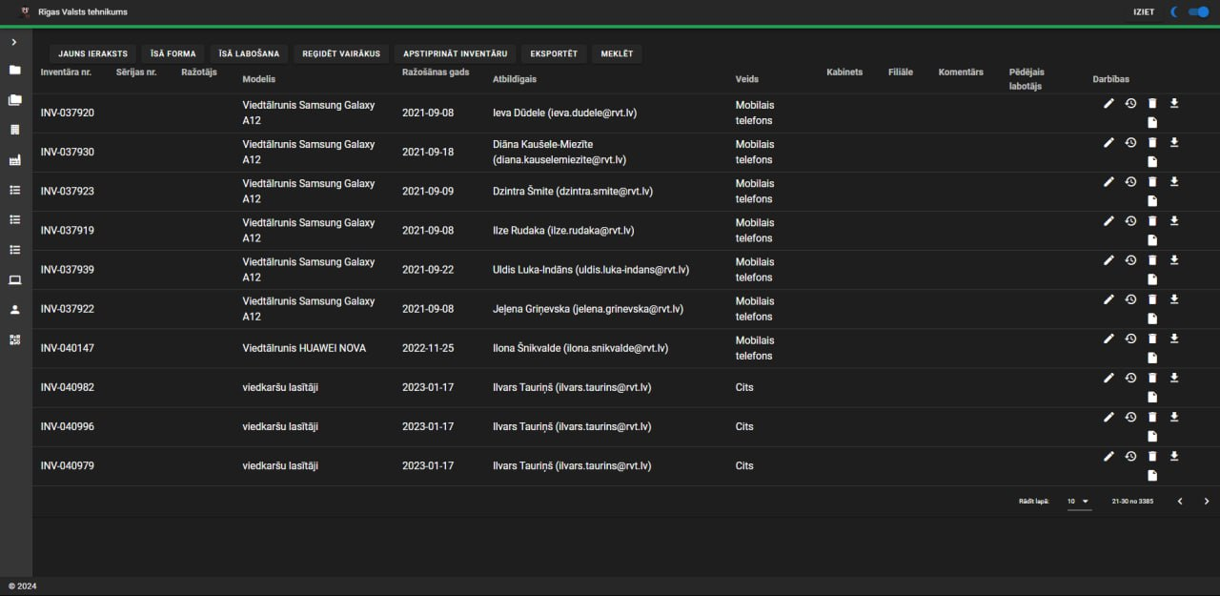
Programmas galvenā loga attēls

Slide 9
Secinājumi
Sistēma šobrīd atrodas beta testēšanas posmā.
Tiek novērtēta tās stabilitāte un lietotāju pieredze.
Turpmākie plani

Slide 10
Paldies par uzmanību!

